Slide 1




https://binged.it/3el4QCO
السلام الوطني
السلام الوطني
معلمة اللغة العربية
أ. هيام محمدوليد

Slide 2


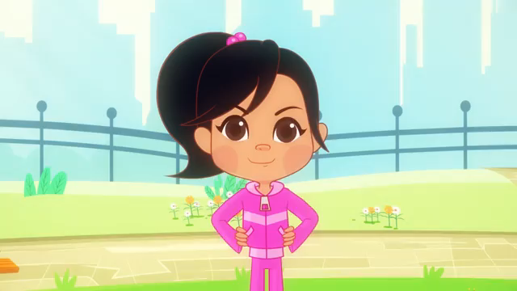
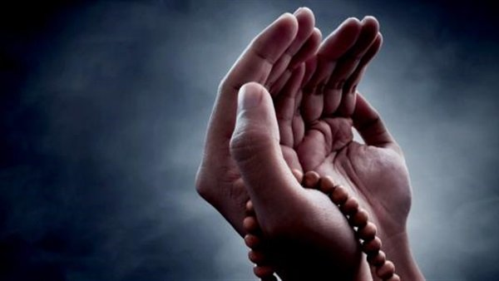

التمارين الرياضية
الدعاء
اللهمّ أنت ربي لا إله إلّا أنت خلقتني وأنا عبدُك وأنا على عهدِك ووعدِك ما استطعتُ أعوذ بك من شرّ ما صنعتُ أبوءُ لَكَ بنعمتكَ عَلَيَّ وأبوء لك بذنبي فاغفر لي فإنّه لا يغفرُ الذنوب إلّا أنت.

Slide 3


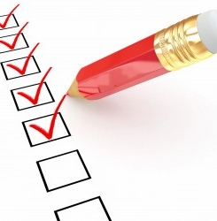

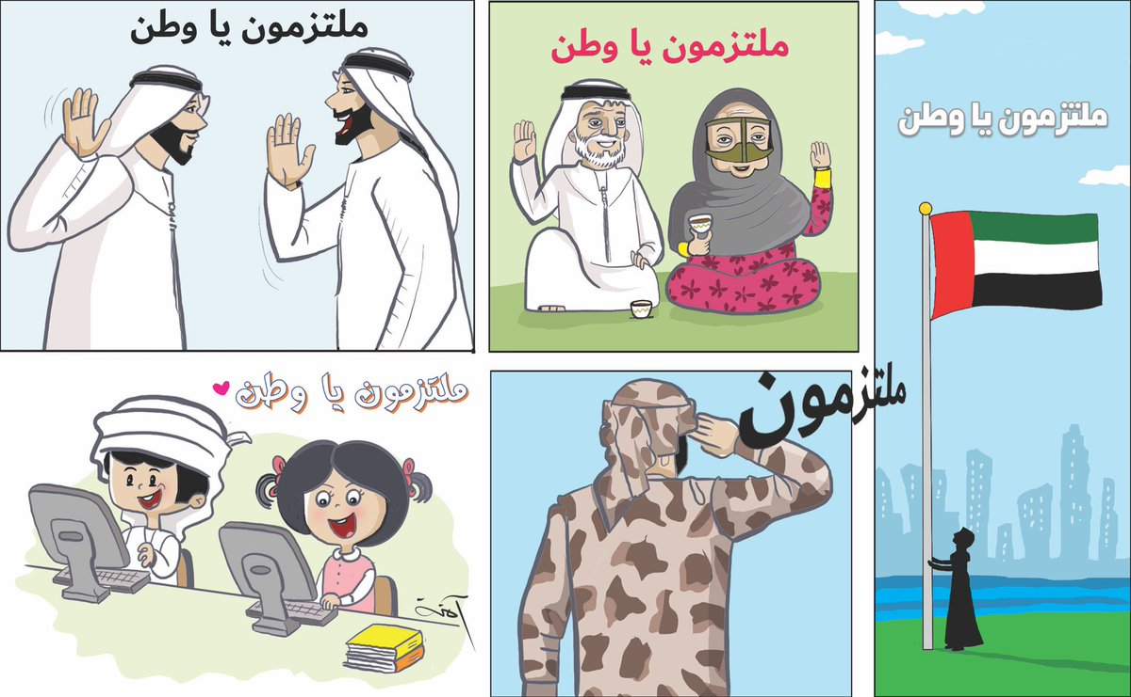
سنبدأ الآن بتسجيل الحضور والغياب
الحضور والغياب

Slide 4
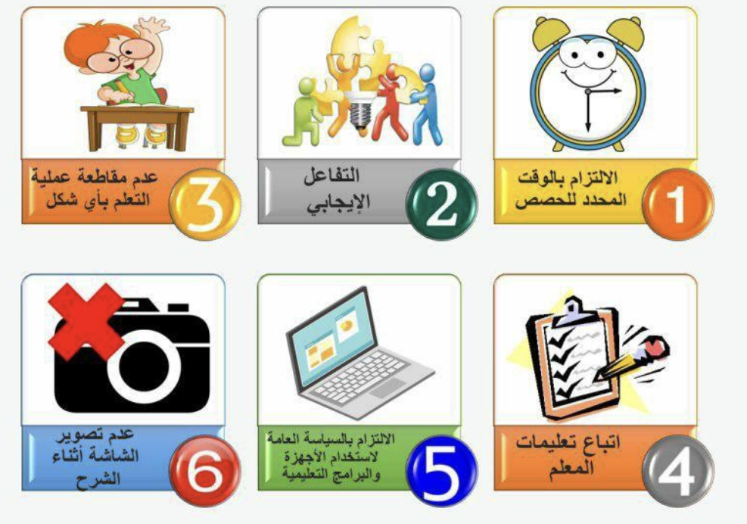

المَوادُ المَطْلُوبَةِ في التَّعَلُمِ عَنْ بُعْدٍ
قَوَاعِد التَّعَلُّمُ عَنْ بُعْدٍ
الْكِتاب الإلكتروني .
قَلْمُ رَصاص و ممحاة.
دَفْتَر التَّعلم عَنْ بُعد .

Slide 5
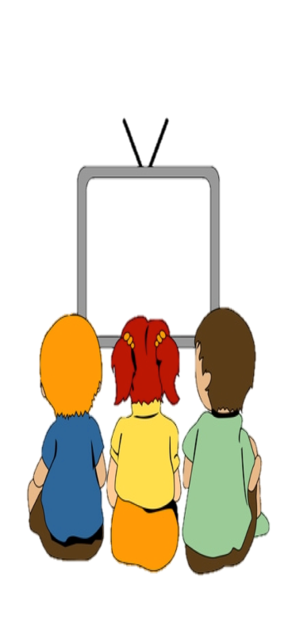
استراتيجية أشاهد و أدون
مراحل سير الدرس
1
التهيئة الحافزة
2
نواتج التعلم
3
قراءة نموذج الكتابة
4
كتابة فقرة
5
التقويم الختامي

Slide 6

نواتج التعلم
عنوان درسنا : كتابة حلمي الجميل
ينشئ فقرة واحدة، ويطور فكرة رئيسة، ويضمنها حقائق وتفاصيل داعمة.
ينشئ نصوصًا مقروءة بخط واضح مرتب تبرز اعتناءه بما يكتب تاركًا هوامش عن يمين الصفحة ويسارها.
يراجع ما يكتبه في المسودة لتحسين مستوى الكتابة، وتحقيق التماسك والتتابع المنطقي للأفكار، وإضافة تفاصيل وصفية على نص.
قبل الكتابة
56 كتاب الطالب

Slide 7
استراتيجية اقرأ واستنتج
هيا نحدد عناصر الفقرة
العنوان
الجملة الرئيسة \ الفكرة
الصفحة 56 كتاب الطالب

Slide 8
التفاصيل الداعمة

Slide 9
الجملة الخاتمة

Slide 10
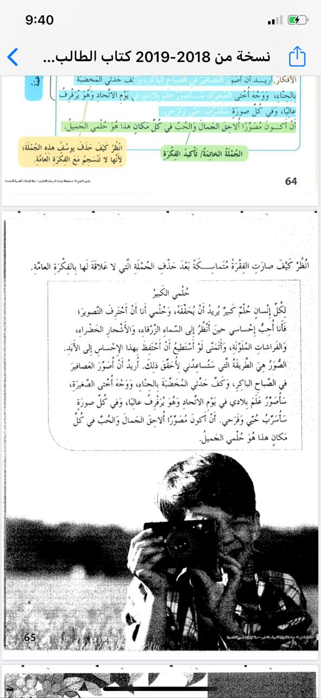
شكل الفقرة بعد الانتهاء من التنقيح ( المبيضة )

Slide 11
حلمي الجميل
سأحدثكم اليوم عن حلم أتمنى أن يتحقق،
بأن أصبحً طبيباً مشهوراً.
لأساعد المرضى .
لأساعد الفقراء والمحتاجين بتقديم العلاج المجاني لهم .
لأكتشف علاجا للامراض الجديدة والشديدة .
سأصبح طبيباً مشهورا ليفتخر بي وطني وأهلي. .

Slide 12

لنكتب الفقرة الخاصة بك في
كتاب النشاط
صفحة 26

Slide 13
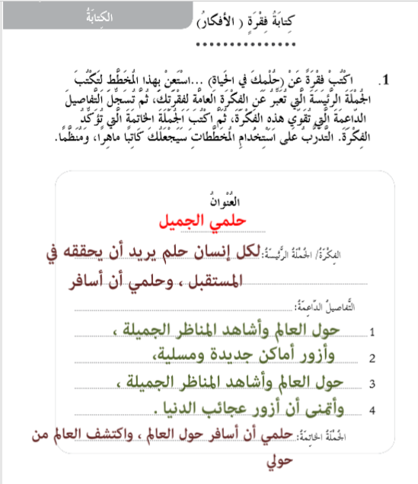

Slide 15
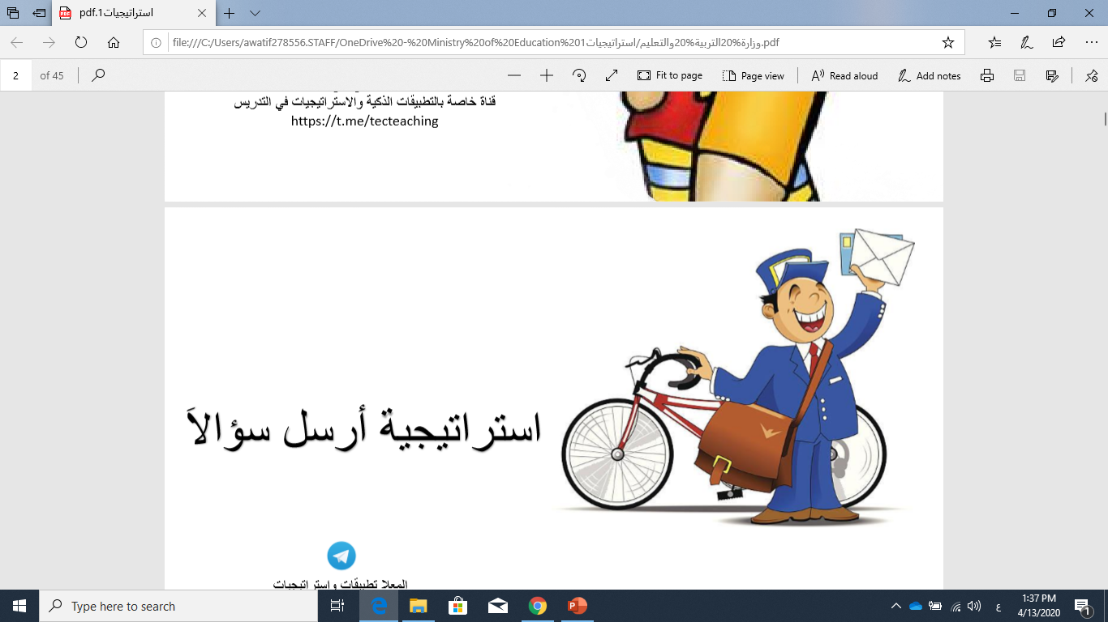
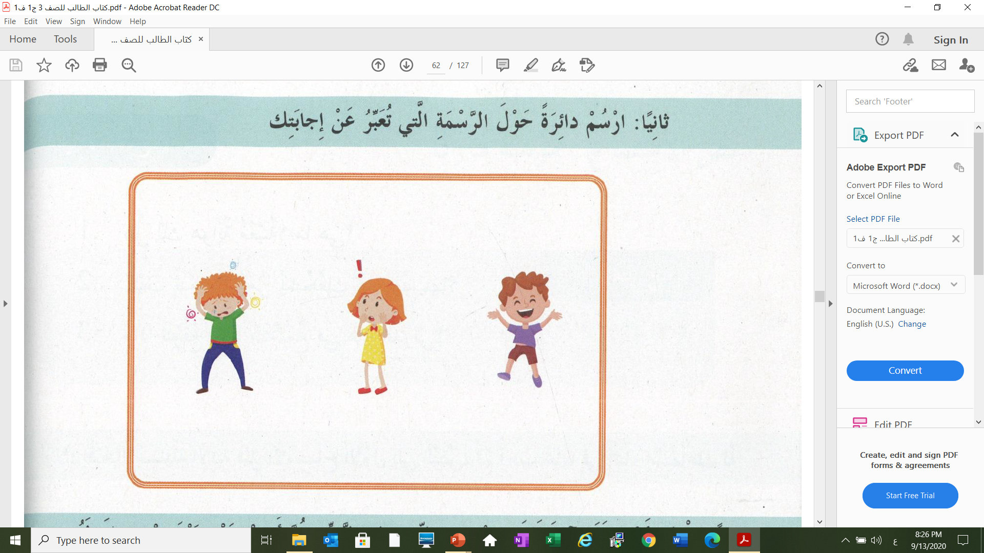
استراتيجية أرسل سؤالًا
التقييم الذاتي
أصدقائي المبدعين من وجهة نظركم كيف نحقق أحلامنا

Slide 16




الاستعداد للحصة القادمة
نهاية الحصة
واجب تحضير
و قراءة درس الأقدام الطائرة كتاب الطالب الوحدة الثانية ص66-67
معلمة اللغة العربية
أ. هياممحمدوليد

